Slide 1

2024-1학기 창의학기제 최종성과보고 창의과제: 강화학습의 이론적 탐구 및 알고리즘의 실질적 구현을 통한 기법 별 실제 성능 비교 분석
과목명(신청 학점) : 자기주도 창의전공 1
지도교수(소속) : 이현석 교수님(AI 로봇학과)
참여학생 : 총 3명
김지욱 (지능기전공학부 무인이동체공학전공, 22011893) ,
이예준 (지능기전공학부 스마트기기공학전공, 22011891) ,
양민서 (지능기전공학부 스마트기기공학전공, 22012002)
세종대학교 세종창의학기제
Notes:
창의학기제 최종성과보고를 시작하겠습니다. 저희는 ‘강화학습의 이론적 탐구 및 알고리즘의 실질적 구현을 통한 기법 별 실제 성능 비교 분석’ 에 대해 창의학기제를 진행하였습니다. DQN, DDQN, Dueling DQN 세 알고리즘에 대해 탐구하고 실험을 통해 성능을 비교해보겠습니다.

Slide 2
목차
서론
본론
성과발표
참여학생 별 총 학습시간 및 성과
기대효과
세종대학교 세종창의학기제
Notes:
서론에서는 DQN, DDQN, Dueling DQN의 이론적 탐구에 대해 설명하고, 본론에서는 세 알고리즘에 대한 선행 연구를 리뷰하고 마지막 성과발표에서 저희가 직접 진행한 실험에 대한 결과 분석을 하겠습니다.

Slide 3
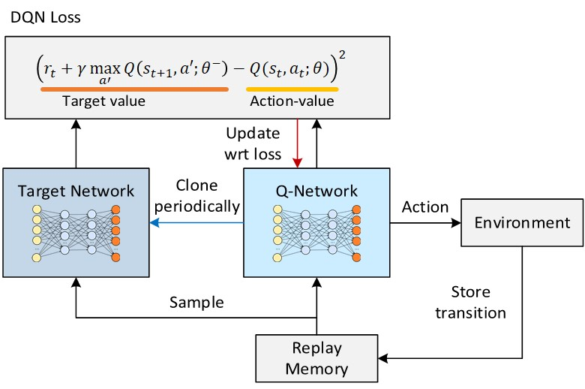
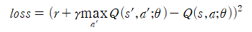
서론
DQN: 강화학습과 딥러닝을 결합한 알고리즘 중 하나로 심층 신경망을 이용하여 Q- function을 근사시킴.
Action을 ϵ-greedy 전략을 이용하여 선택하고 이를 수행함.
Experience replay에 새로운 transition을 저장하고 랜덤하게 샘플링함.
Loss function으로 MSE을 사용하고 이를 최소화 하기 위해 경사하강법을 이용함.
Notes:
먼저, DQN에 대해 알아보겠습니다. DQN은 2013년 구글 딥마인드에서 발표한 알고리즘으로, 딥러닝을 활용해 Q-러닝을 확장한 것입니다. DQN은 Q function을 근사하기 위해 신경망을 사용하고 action을 입실론-그리디 전략으로 선택합니다. 주요 특징으로는 experience replay가 있습니다. experience replay는 에이전트가 겪은 experience를 저장하고, 이를 무작위로 샘플링하여 신경망을 훈련시키는데 이것은 샘플 간 correlation을 줄여 학습을 안정화시킵니다. 경사하강법을 이용해 Loss를 최소화하고 타깃 네트워크는 일정 간격으로 업데이트되며, Q-값을 계산할 때 사용되어 학습의 안정성을 높입니다.

Slide 4
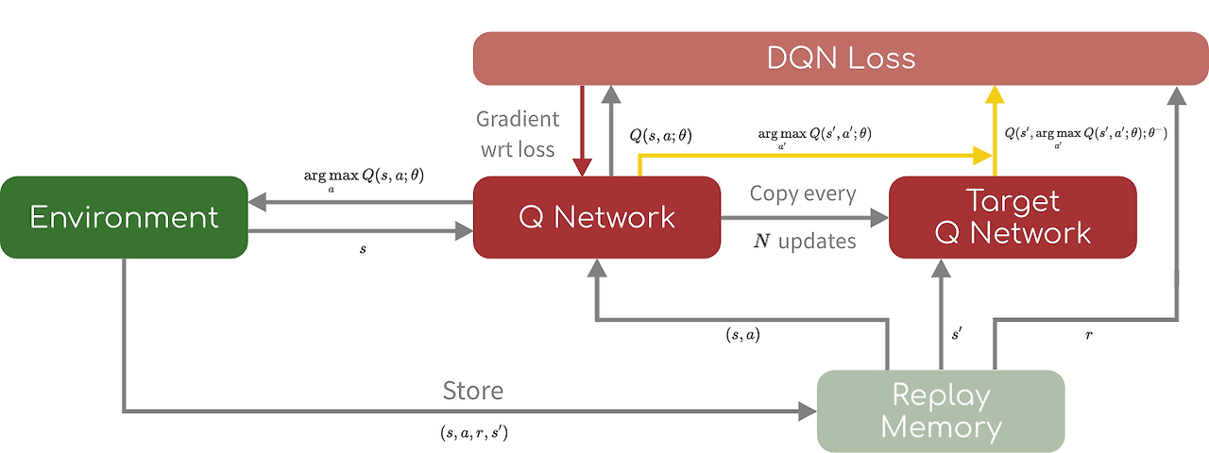
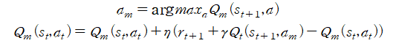
서론
DDQN: DQN이 Q value를 과대평가하는 문제를 해결한 알고리즘으로 두 개의 신경망을 이용함.
Actual Q network에서 Q value가 최대가 되게 하는 action을 선택하고 target Q network에서 이 때의 action의 가치를 추정함.
Notes:
다음으로, DDQN에 대해 말씀드리겠습니다. DQN은 Q value를 과대평가하는 문제가 발생하게 되는데 이를 해결하기 위해 2015년 제안된 것이 DDQN입니다. DDQN은 두 개의 신경망을 사용하여 Q-값을 계산합니다. 하나는 현재 Q-값이 최대가 되는 액션을 업데이트하는 데 사용되고, 다른 하나는 이 액션의 가치를 계산하는 데 사용됩니다. 액션의 선택과 평가를 분리하여 과대적합 문제를 해결합니다.

Slide 5
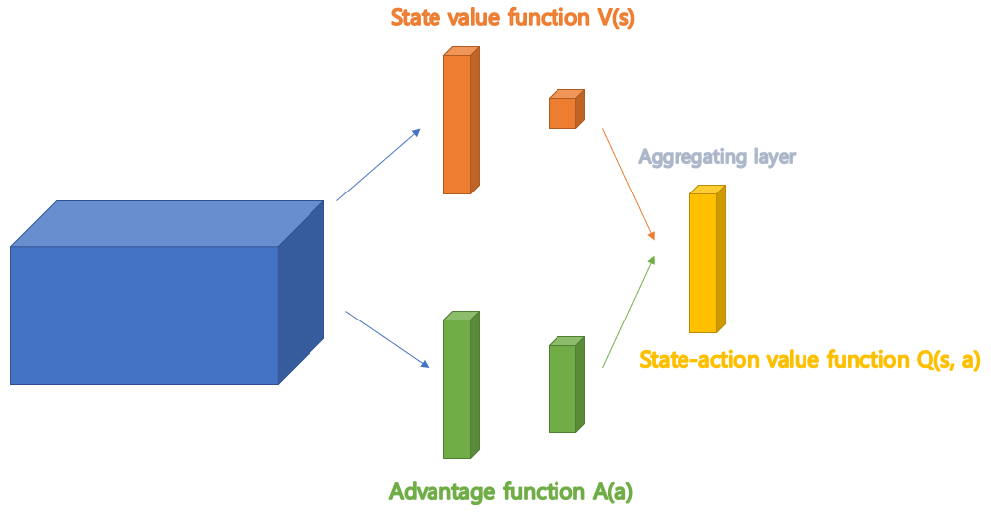
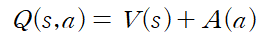
서론
Dueling DQN: Q value를 state와 action의 가치를 각각 추정해 더함
Value function은 state의 가치를 평가하기 위한 것으로 현 state에서의 action의 reward 평균으로 구함.
Advantage function은 현 state에서의 action 중 선택된 action의 가치를 평가함.
Notes:
마지막으로, 듀얼링 DQN에 대해 설명드리겠습니다. 듀얼링 DQN은 Q function을 두 부분으로 나누어 더 효과적으로 학습합니다. 하나는 특정 상태에서의 가치를, 다른 하나는 현재 상태에서 action의 advantage를 추정하고 두 부분을 결합하여 최종 Q-값을 계산합니다. Value function은 현 state에서의 action의 reward 평균으로 구하고 advantage function은 현 state에서의 action 중 선택된 action의 가치를 평가합니다.

Slide 6
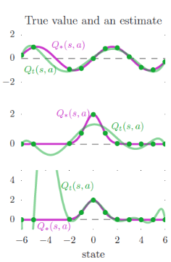
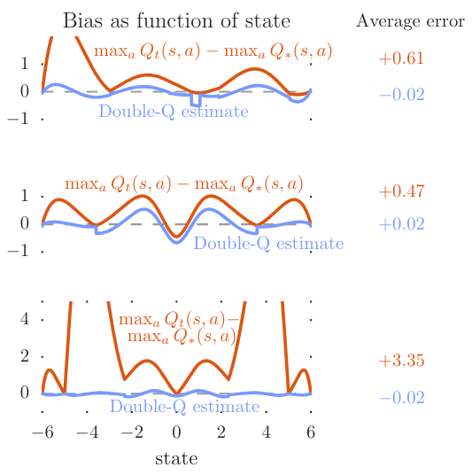
본론
DQN vs Double DQN
True value function을 세가지 형태로 제시
첫번째, 두번째 그래프는 sample state를 모두 맞추지 못함 (부정확함)
훨씬 flexible(고차원의 그래프)한 형태를 띄는 그래프이지만,
sampled states가 아닌 곳에서는 더 높은 estimation error를 야기함
즉, Unsampled state에서 overestimation을 초래함
DDQN은 DQN보다 항상 작은 bias값을 가짐 (overestimate를 줄임)
Hado van Hasselt and Arthur Guez and David Silver, 『Deep Reinforcement Learning with Double Q-learning』, Google DeepMind, 8Dec2015
세종대학교 세종창의학기제
Notes:
Google deepmind에 게재된 DQN에서 발전된 Double DQN에 대한 논문입니다.
먼저 DQN의 overestimate를 알아보기 위한 실험입니다.
본 논문에서는 true value function을 세가지 형태로 제시하여 overestimate를 관찰하고자 했습니다.
첫번째와 두번째 그래프에서는 sample state를 모두 찾지 못하는 부정확한 결과를 가져왔고, 훨씬 flexible하게 그려진 세번째그래프는 sample state는 모두 맞춘 반면에 sample state가 아닌곳에서 overestimate가 크게 일어난 것을 확인할 수 있었습니다.
(클릭)다음 그래프에서는 DQN과 DDQN의 bias를 나타냈는데 DDQN의 bias가 더 작게 관찰된것을 확인할 수 있습니다. 이는 DDQN의 예측값이 실제값과 더 가까우며 overestimate를 줄이는 효과가 있다는 것을 알 수 있습니다.

Slide 7
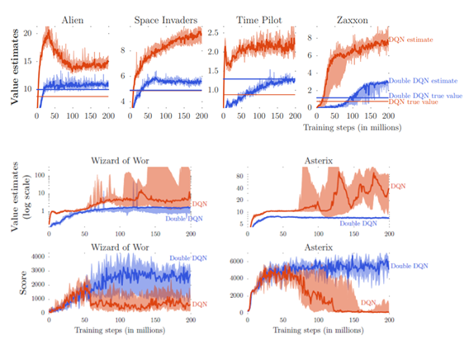
본론
DQN vs Double DQN
- Atari game중 6개의 game으로 성능을 비교
DQN의 estimate가 true value(빨간 실선)에서 더 멀게 수렴, Double DQN의 estimate가 true value(파란 실선)에 가깝게 수렴
score 그래프에서 Double DQN이 DQN보다 점수가 높게 나옴
결론:DDQN이 정확한 value estimate와 더 좋은 policy를 제공함
Hado van Hasselt and Arthur Guez and David Silver, 『Deep Reinforcement Learning with Double Q-learning』, Google DeepMind, 8Dec2015
세종대학교 세종창의학기제
Notes:
다음 실험에서는 DQN의 추정치가 실제 값과 얼마나 가까운지를 살펴보았습니다. 이때, 빨간 실선은 true value를 나타냅니다. 실험 결과, DQN의 추정치는 실제 값에서 더 멀리 수렴하는 경향을 보였습니다. 반면, Double DQN의 추정치는 실제 값에 더 가깝게 수렴하였습니다. 여기서 파란 실선이 실제 값을 나타내고 있으며, Double DQN의 추정치가 이를 더 잘 따라가는 것을 확인할 수 있습니다.
다음으로, 점수 그래프를 살펴보겠습니다. 여기서도 Double DQN이 DQN보다 더 높은 점수를 기록했습니다. 이는 Double DQN이 DQN보다 더 나은 성능을 보인다는 것을 의미합니다.
결론적으로, Double DQN이 더 정확한 value estimate를 제공하며, 이는 더 좋은 policy로 이어집니다. 다시 말해, Double DQN은 DQN에 비해 실제 값에 더 가깝게 추정하고, 더 나은 게임 성능을 발휘합니다.

Slide 8
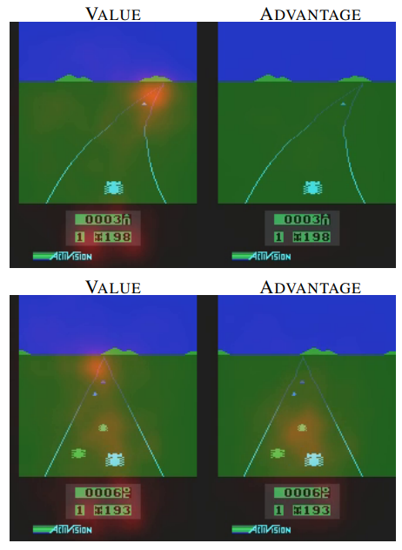
본론
DQN vs Dueling DQN
Action이 환경에 영향을 주지 않는 상황에서 state-value와 advantage의 역할을 확인
위쪽 실험 : agent가 어떤 action을 취해도 얻는 보상이 같음
Advantage 부분이 비활성화 & state-value에 집중
아래쪽 실험 : action에 따라 얻는 보상이 달라짐
Advantage 부분이 활성화됨
→ Dueling architecture의 효율성을 보여줌
Ziyu Wang 외 5인, 『Dueling Network Architectures for Deep Reinforcement Learning』
, Google DeepMind, 5Apr 2016
세종대학교 세종창의학기제
Notes:
다음은 Action이 환경에 영향을 주지 않는 상황에서 state-value와 advantage의 역할을 확인하는 실험입니다.
첫 번째 실험에서는 에이전트가 어떤 행동을 취해도 얻는 보상이 동일한 상황을 설정했습니다. 이 실험에서는 action이 환경에 영향을 주지 않기 때문에, Advantage 부분은 비활성화되고 state-value에 집중하게 됩니다. 두 번째 실험에서는 행동에 따라 얻는 보상이 달라지는 상황을 설정했습니다. 이 경우, action이 환경에 영향을 미치기 때문에 Advantage 부분이 활성화됩니다. 여기서 에이전트는 각 행동의 차별적인 가치(advantage)를 학습하여, 어떤 행동이 더 나은 보상을 가져오는지 파악할 수 있습니다.
이 두 실험을 통해 Dueling 네트워크 아키텍처의 효율성을 확인할 수 있습니다. 즉, Dueling 아키텍처는 환경의 특성에 따라 state-value와 advantage를 효과적으로 분리하여 학습의 효율성을 극대화한다는 것 입니다.

Slide 9
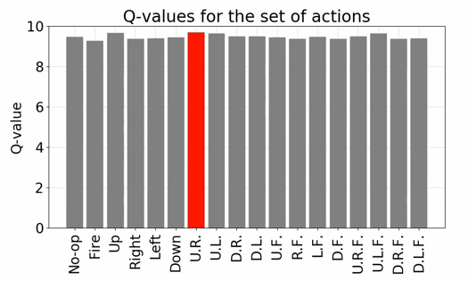
본론
DQN vs Dueling DQN
기존에는 Q-value의 절대적 크기가 작기때문에 작은 noise에도 결과가 달라짐
Dueling DQN은 Q-value의 절대적 크기에 해당하는 state-value와 상대적인 차이인 advantage를 분리하여 학습함
따라서 Dueling DQN은 noise에 대한 강건성을 보임
Ziyu Wang 외 5인, 『Dueling Network Architectures for Deep Reinforcement Learning』
, Google DeepMind, 5Apr 2016
세종대학교 세종창의학기제
Notes:
기존의 Q-learning에서는 Q-value의 절대적 크기가 작기 때문에 작은 노이즈에도 결과가 크게 달라질 수 있었습니다. 이는 에이전트가 환경의 보상을 정확하게 예측하기 어려워지고, 학습의 안정성이 떨어지는 원인이 됩니다.
하지만, Dueling DQN은 이러한 문제를 해결하기 위해 Q-value를 두 가지 요소로 분리하여 학습합니다. 첫 번째는 상태의 절대적 크기를 나타내는 state-value이고, 두 번째는 특정 행동의 상대적인 가치를 나타내는 advantage입니다. 이렇게 분리함으로써, Dueling DQN은 Q-value의 절대적 크기와 관계없이 더 정확하게 보상을 예측할 수 있게 됩니다.
따라서 Dueling DQN는 노이즈에 대한 강건성 갖추고 보다 안정적이고 효율적인 학습을 가능하게 합니다.

Slide 10
본론
DQN vs Double DQN vs Dueling DQN
성능 비교 예제를 통해 Double DQN의 학습 안정성과 효율적이고 빠른 Dueling DQN의 학습 효과를 관찰하고자 함
세종대학교 세종창의학기제
Notes:
다음으로는 DQN 과 Double DQN 그리고 Dueling DQN에 대한 성능 비교를 직접해보고자 했습니다.
Open ai gym에 있는 성능비교예제를 통해 Double DQN의 학습 안정성과 Dueling DQN의 학습 효과를 확인해 보겠습니다.

Slide 11
최종 결과물 및 성과
Cartpole
Open ai gym의 cartpole 환경을 활용하여 DQN, DDQN, Dueling DQN의 성능을 비교함.
좌우로 움직이는 카트 위의 폴이 쓰러지지 않고 오래 유지하는 것을 목표로 함.
195스텝 이상 유지한 에피소드를 성공으로 간주함.
10번 연속 에피소드를 성공하면 학습을 종료함.
세종대학교 세종창의학기제
Notes:
먼저 카트폴 환경을 이용하여 DQN, DDQN, Dueling DQN 세 알고리즘의 성능을 비교하겠습니다. 좌우로 움직이는 카트 위의 폴은 조작할 수 없고 이 폴이 쓰러지지 않고 오래 유지시키는 것을 목표로 합니다. 폴이 12도 이상 기울어지거나 중심에서 2.4 이상 벗어나면 에피소드가 종료되며 에피소드 당 최대 스텝 수는 200이고 195 스텝 이상 유지했을 시 성공한 에피소드로 간주합니다. 10번 연속 에피소드를 성공하면 학습을 완료한 것을 간주하고 실험을 종료합니다.

Slide 12
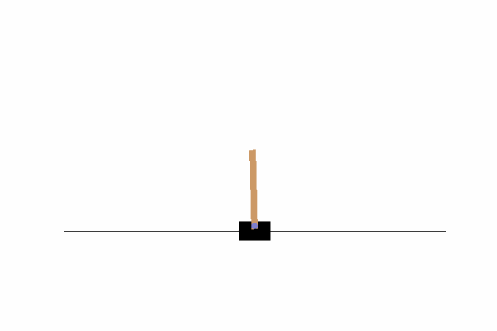
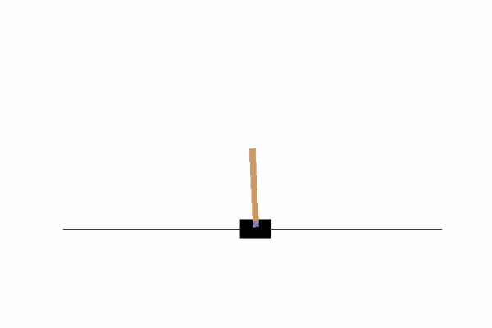

최종 결과물 및 성과
Cartpole
 | DQN | DDQN | Dueling DQN
학습 종료 에피소드 | 114 | 90 | 68
실험 영상
Dueling DQN, DDQN, DQN 순으로 학습을 완료함.
카트폴 환경은 단순하여 정확한 성능비교를 위해 lunar Lander 실험을 추가로 진행함.
세종대학교 세종창의학기제
Notes:
실험결과 DQN은 114 에피소드만에 학습을 완료했고, DDQN은 90에피소드만에 종료되었으며, Dueling DQN은 68 에피소드만에 실험을 종료했습니다. Dueling dqn이 가장 빠르게 학습을 완료했고 그 다음이 DDQN이었습니다. DQN은 가장 마지막으로 학습을 완료했습니다. Dueling DQN이 세 알고리즘 중 가장 우수한 성능을 보인 것으로 예측되나 카트폴 환경이 단순하고 학습 종료 시점만으로 성능을 비교하기에는 어려움이 있다고 판단하여 Lunar lander 환경에서 추가 실험을 진행하기로 결정했습니다.

Slide 13
최종 결과물 및 성과
Lunar Lander
Lunar Lander 환경을 활용하여 DQN, DDQN, Dueling DQN의 성능을 비교함.
에이전트가 연료를 효율적으로 사용하여 착륙지점에 착륙하는 것을 목표로 함.
랜딩패드에 착륙시 +200 점 / 엔진 발사 프레임 당 -0.3 점 / 충돌 또는 정지 시 -100 점 등.
2000 에피소드 동안 학습 후 5 에피소드 동안 테스트 진행.
세종대학교 세종창의학기제
Notes:
Cartpole예제 보다 복잡한 Lunar lander 환경을 사용해보았습니다. Lunar lander은 에이전트가 연료를 효율적으로 사용하여 착륙지점에 착륙하는 것을 목표로 합니다.
랜딩패드에 착륙시 +200 점을 부여하고, 엔진 발사 프레임 당 -0.3 점, 충돌 또는 정지 시 -100 점 등의 규칙이 적용됩니다. 저희는 본 실험에서 2000 에피소드 동안 학습 후 5 에피소드 동안 테스트 진행했습니다.

Slide 14
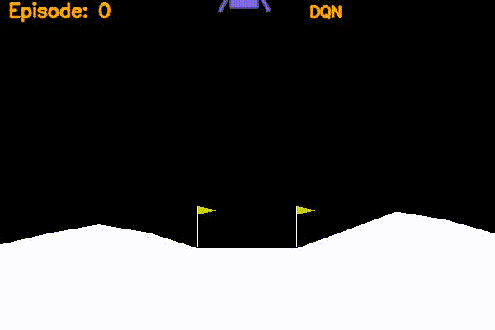
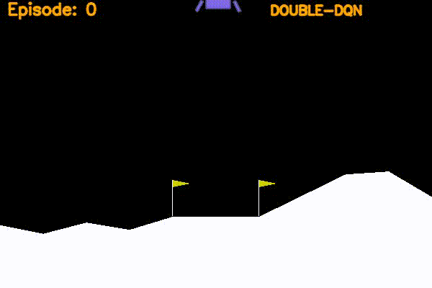
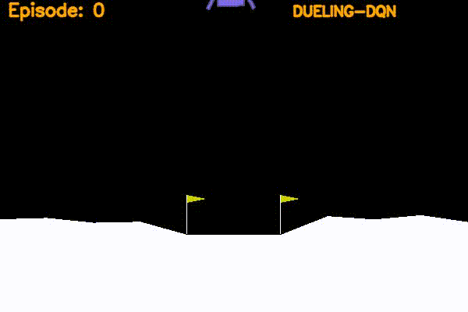
최종 결과물 및 성과
Lunar Lander
 | DQN | DDQN | Dueling DQN
score | 247 | 266 | 280.
실험 영상
Dueling DQN, Double DQN, DQN 순으로 점수가 높았음.
세종대학교 세종창의학기제
Notes:
3명의 팀원이 각자 모델을 학습시켜 테스트한 결과 각각 247점, 266점, 280점으로 Dueling DQN, DDQN,DQN순으로 점수가 높았습니다.

Slide 15
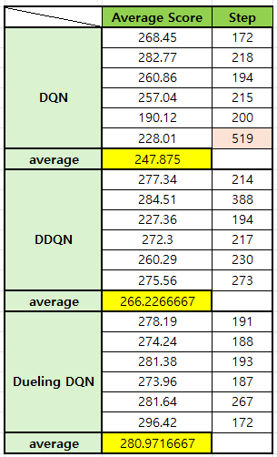
최종 결과물 및 성과
Lunar Lander 결과 분석
Dueling DQN, Double DQN, DQN 순으로 점수가 높았음.
Dueling DQN의 성능은 확연히 DQN과 Double DQN에 비해 좋으며,
높은 score와 적은 step으로 효율적으로 연산함을 보임.
DQN에 비해 Double DQN(DDQN)에서는 score의 큰 편차가 없었음.
특정 조건에서 overestimation가 발생하는 DQN과 이를 개선한 DDQN의 강건성을 확인할 수 있었음.
세종대학교 세종창의학기제
Notes:
이러한 결과를 표로 정리해 보았을 때 Dueling DQN의 성능은 확연히 DQN과 Double DQN에 비해 좋으며, 높은 score와 적은 step으로 효율적으로 연산함을 보였습니다.
DQN에 비해 Double DQN(DDQN)에서는 score의 큰 편차가 없었으나 DDQN의 경우 전체적으로 실험 결과의 편차가 크지 않은 반면 DQN에서는 score의 편차가 약 92점으로 매우 큰 편차를 보였습니다.
이를 통해 overestimation을 개선한 DDQN의 강건성을 확인할 수 있었습니다.

Slide 16
참여학생별 총 학습시간 및 성과
이름 | 학과 | 학번 | 총 학습 시간 | 개인 성과
김지욱 | 지능기전공학부 무인이동체공학과 | 22011893 | 90 | DQN 알고리즘 및 성능 비교 툴에 대한 이해
이예준 | 지능기전공학부 스마트기기공학전공 | 22011891 | 90 | DQN 알고리즘 및 성능 비교 툴에 대한 이해
양민서 | 지능기전공학부 스마트기기공학전공 | 22012002 | 90 | DQN 알고리즘 및 성능 비교 툴에 대한 이해
세종대학교 세종창의학기제
Notes:
참여 학생 별 총 학습시간 및 성과는 다음과 같습니다. 90시간을 학습하였고 알고리즘 및 성능 비교 툴에 대한 이해가 높아졌습니다.

Slide 17
기대 효과
DQN은 Q value를 overestimate하여 타 알고리즘에 비해 각 실험에 따른 reward의 편차가 큼.
DDQN은 두 개의 네트워크를 활용하여 DQN의 단점을 보완하여 일관적이고 보다 안정적인 성능을 보임.
Dueling DQN은 value function과 advantage function으로 Q value를 근사하여 가장 효율적인 학습을 진행하므로 DQN과 DDQN에 비해 우수한 성능을 가짐을 알 수 있음.
세종대학교 세종창의학기제
Notes:
앞선 두 실험에서 Dueling DQN, DDQN, DQN 순으로 더 높은 성능을 지녔다는 것을 확인했습니다. DQN은 q value를 과대평가하는 경향이 있어 다른 두 알고리즘에 비해 각 실험 결과의 편차가 큰 편이었고 DDQN은 두개의 네트워크를 사용하여 dqn보다 일관적이고 안정적인 성능 보였다는 것을 알 수 있었습니다. Dueling DQN은 state와 action의 가치를 각각 계산하고 Q value를 추정하여 가장 효율적으로 학습을 진행하였고 그렇기 때문에 속도 역시 빨랐으며 다른 두 알고리즘보다 우수한 성능을 지닌 것을 확인 할 수 있었습니다.

Slide 18
기대 효과
강화학습 알고리즘에 대한 개념적 이해 뿐 아니라 코드 구현을 통해 심층적 이해를 얻음.
각 알고리즘의 작동원리, 수렴 방식, 하이퍼파라미터의 영향에 대해 이해함.
프로그래밍 및 실험 설계와 실행에 필요한 능력이 향상됨.
알고리즘이 동작한 것을 수치화, 시각화해 이해함으로써 이론적인 내용을 통계적으로 분석하는 능력을 향상시킴.
알고리즘의 특성 및 응용 방안을 모색함으로써 추후 실제 응용에서 어떤 방식으로 사용될지에 대해 고려할 수 있고, 해결책을 모색함으로써 이에 대한 대처 능력이 향상됨.
팀 작업을 통해 소통 능력이 향상되었고 효율적으로 팀 프로젝트를 수행하는 법을 모색함.
세종대학교 세종창의학기제
Notes:
창의학기제 연구를 통해 다음과 같은 효과를 얻을 수 있었습니다. 먼저 강화학습 알고리즘의 개념과 구현을 통해 심층적으로 이해하고, 알고리즘의 작동 원리, 수렴 방식, 하이퍼파라미터의 영향을 분석하며 프로그래밍 및 실험 설계 능력을 향상시켰습니다. 또한 알고리즘의 성능을 수치화하고 시각화하여 이론적 내용을 통계적으로 분석하는 능력을 키우고, 실제 응용 방안을 모색하며 문제 해결 능력을 강화했습니다. 마지막으로 팀 작업을 통해 소통 능력을 향상시키고 효율적인 팀 프로젝트 수행 방법을 익혔습니다. 이상으로 발표를 마치겠습니다.

